Slide 1

Профориентационный нетворкинг
ПОГРУЖЕНИЕ В БУДУЩУЮ ПРОФЕССИЮ
Железногорск

Slide 2

Цели и задачи проекта
Цель:
Содействие учащимся школ г. Железногорска в профориентации, самоопределении и осознанном выборе профессии.
Задачи:
Поступление выпускников железногорских школ в ведущие образовательные организации среднего профессионального образования г. Красноярска, осуществляющих подготовку кадров для предприятия в рамках соглашения о стратегическом партнерстве
Закрытие острой потребности АО «РЕШЕТНЁВ» в квалифицированных рабочих и специалистах среднего звена для безусловного выполнения гособоронзаказа
Отработка пилотного проекта «Погружение в будущую профессию» с целью его последующего тиражирования с образовательными организациями-партнерами

Slide 3





Организаторы и механизм проекта
АО «ИСС»
КГКУ «ЦЗН г. Железногорска»
Администрация ЗАТО
г. Железногорск
КГБПОУ «Красноярский техникум промышленного сервиса»
МКУ «Управление образования»
Информирование о старте проекте
Конкурсный отбор учащихся
Разработка образовательной программы
Ресурсное обеспечение проекта
Реализация проекта
Анализ результатов проекта

Slide 4
Критерии отбора и состав участников проекта
Образовательная организация | Количество учащихся-участников проекта
Лицей № 102 | 3
Школа № 106 | 2
Школа № 104 | 3
Школа № 101 | 2
Школа № 100 | 3
Школа № 98 | 3
Школа № 96 | 3
Школа № 93 | 3
Школа № 91 | 2
Учащиеся общеобразовательных школ 9-х и 11-х классов
Желание работать в АО «РЕШЕТНЁВ»
Ориентация на получение среднего профессионального образования
Отличная и хорошая успеваемость по предметам: математика, физика, информатика
Семейные династии и преемственность поколений
Всего 24 учащихся

Slide 5
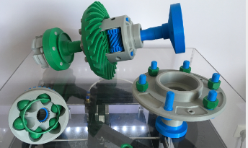
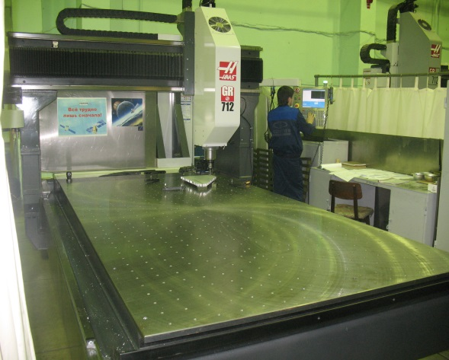
Образовательные программы проекта
«Технология металлообрабатывающего производства»
«Аддитивные технологии»
основные принципы аддитивных технологий
построение 3D модели
знакомство с САПР «Компас»
построение 3D модели в САПР
итоговая работа
экскурсия в производственные подразделения АО «ИСС», применяющие аддитивные технологии
обработка листового металла
основы токарного дела
основы программирования станков с ЧПУ
итоговая работа
экскурсия в производственные подразделения АО «ИСС», применяющие металлообрабатывающее оборудование

Slide 6
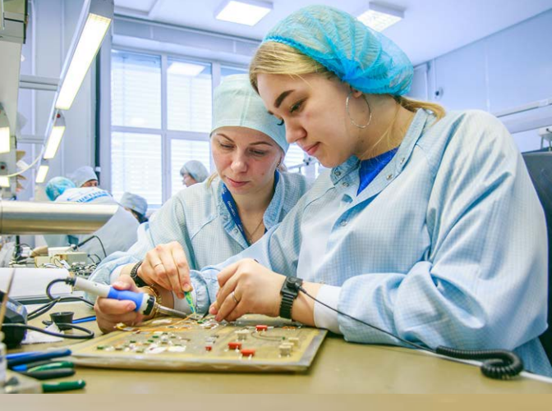
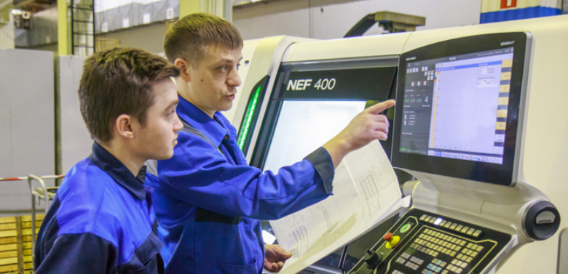
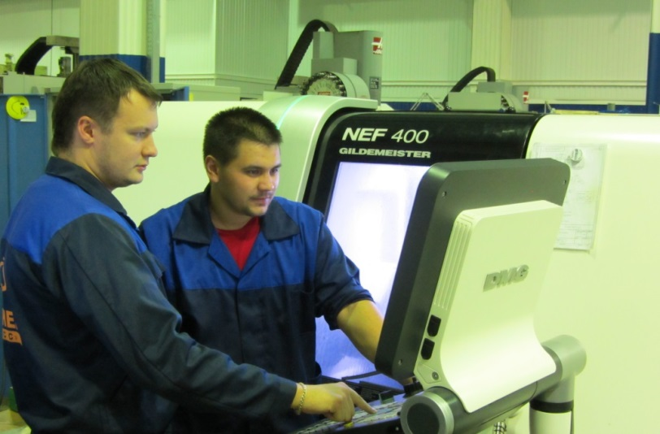
Результаты проекта
14 из 24 участников проекта поступили в КГБПОУ «Красноярский техникум промышленного сервиса» по техническим специальностям, востребованным в АО «ИСС»
все участники проекта будут приняты в АО «РЕШЕТНЁВ» на практическую подготовку
заключение договоров о целевом обучении после 1 курса обучения

Slide 7

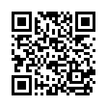
Еще больше информации

